Slide 1
РОДИТЕЛЬСКОЕ СОБРАНИЕ «Подготовка к проведению в 2018 году государственной итоговой аттестации выпускников 9-х,11-х классов в формате ОГЭ и ЕГЭ»
И.о. директора МОБУ «СОШ №6 с углубленным изучением отдельных предметов» г. Всеволожска Гринева В.И.
2017

Slide 2
Единый государственный экзамен (ЕГЭ) — это форма государственной итоговой аттестации по образовательным программам среднего общего образования(ГИА).
При проведении ЕГЭ используются контрольные измерительные материалы (КИМ), представляющие собой комплексы заданий стандартизированной формы, а также специальные бланки для оформления ответов на задания.
ЕГЭ проводится письменно на русском языке (за исключением ЕГЭ по иностранным языкам).
Для проведения ЕГЭ составляется единое расписание.
На территории Российской Федерации ЕГЭ организуется и проводится Федеральной службой по надзору в сфере образования и науки (Рособрнадзором) совместно с органами исполнительной власти субъектов Российской Федерации.

Slide 3
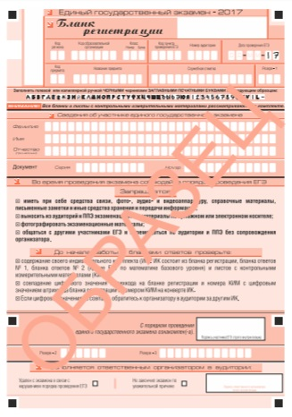
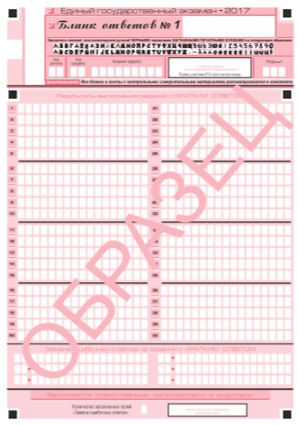
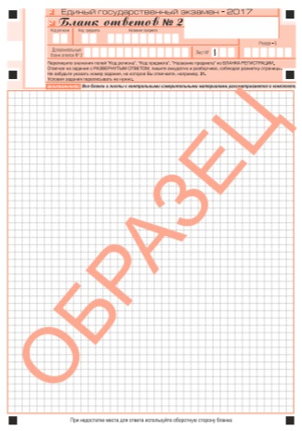

Slide 4
УЧАСТНИКИ ЕГЭ
К ЕГЭ как форме ГИА допускаются обучающиеся, не имеющие академической задолженности и в полном объеме выполнившие учебный план или индивидуальный учебный план, а также успешно написавшие итоговое сочинение (изложение) (далее — выпускники текущего года).
Вправе добровольно сдавать ГИА в форме ЕГЭ:
выпускники с ограниченными возможностями здоровья;
выпускники специальных учебно-воспитательных учреждений закрытого типа для детей и подростков с девиантным (общественно опасным) поведением;
выпускники образовательных учреждений уголовно-исполнительной системы.
Для этих групп выпускников участие в ЕГЭ может сочетаться с другой формой государственной итоговой аттестации — государственным выпускным экзаменом. Выбранные форма (формы) государственной итоговой аттестации и предметы, по которым выпускник планирует сдавать экзамены, указывается им в заявлении.

Slide 5
ЕГЭ -2018
Получить знания – дело долгое и трудное, а показать результаты своих достижений еще сложнее: как будут проходить ЕГЭ в 2018 году и какие изменения в эти экзамены планирует внести Министерство образования?
Путь к достижению своих целей нелегок, и приходится с малых лет «бороться и искать». Первые школьники, имеющие опыт прохождения ЕГЭ, уже окончили ВУЗы, а что предстоит сегодняшним будущим выпускникам школ, сколько предметов надо будет сдавать в 2018 году?

Slide 6
Какие изменения планируется внести
До настоящего времени Единый Государственный Экзамен проводился в письменном виде методом тестирования – это давало возможность школьнику, сомневающемуся в правильности ответа, множество подсказок.
Школьникам предлагались конкретные варианты ответов на задания, выбрать верное решение не составляло особого труда. У нерадивых учеников была возможность выбрать правильный ответ интуитивно.
Учитывая эти факты, Министерство Образования задумалось о внесении изменений в способы проведения ЕГЭ в 2017 году.
Отличие от предыдущих лет в том, что планируется полностью исключить тестовую составляющую, экзамены предполагается проводить в форме опроса, как было до 2009 года.
Изменится и количество обязательных предметов, ранее ученики сдавали обязательные ЕГЭ по предметам:
русский язык;
математика.
Целью внесения изменений в ЕГЭ является получение достоверной информации о знаниях учеников.

Slide 7
Русский язык
Итоговое сочинение по литературе – это обязательный для всех выпускников школ экзамен, который является допуском к ЕГЭ.
Итоговое сочинение проводится в первую среду декабря, поэтому в 2017 году оно будет назначено на 6 декабря.
Предполагалось оценивать сочинение по принципу: «зачет»/«незачет», однако, такая система многих не устраивает, так как этот вариант оценки работы может быть необъективным.
Любой ученик, не сдавший сочинение с первой попытки, может ее повторить, но в случае повторного провала придется отложить все экзамены на следующий год.

Slide 8
Русский язык
Советом по вопросам проведения итогового сочинения в выпускных классах под председательством Н.Д. Солженицыной определены 5 открытых направлений тем итогового сочинения на 2017/18 учебный год. В эфире телеканала «Россия 1» направления тем итогового сочинения сегодня объявили Министр образования и науки РФ О.Ю. Васильева и советник президента РФ В.И. Толстой.
http://fipi.ru/
5 открытых направлений тем итогового сочинения на 2017/18 учебный год:
«Верность и измена»,
«Равнодушие и отзывчивость»,
«Цели и средства»,
«Смелость и трусость»,
«Человек и общество».

Slide 9
Математика
Базовый.
Профильный.
Два уровня одновременно.
Базовый уровень необходим, чтобы получить аттестат и иметь возможность поступить в ВУЗ, где математика не является вступительным экзаменом. Оцениваться базовый уровень будет по пятибалльной системе.
Экзамен по математике профильного уровня сдают школьники, планирующие поступление в ВУЗ, в котором математика внесена в перечень обязательных вступительных испытаний. Этот экзамен будет оцениваться по стобальной системе.

Slide 10

Предметы по выбору
физика;
биология
география;
литература;
химия;
история;
иностранные языки;
информатика;
обществознание.

Slide 11
Предметы по выбору
Отличие от предыдущих лет в том, что планируется полностью исключить тестовую составляющую, экзамены предполагается проводить в форме опроса, как было до 2009 года....
Так уже есть изменения в КИМах по истории, обществознанию, географии.

Slide 12
Справка об изменениях в КИМ ЕГЭ 2018 г.
Все изменения в КИМ ЕГЭ не носят принципиального характера. По большинству предметов проводится уточнение формулировок заданий и совершенствование системы оценивания заданий для повышения дифференцирующей способности экзаменационной работы.
Учебный предмет | Изменения в КИМ ЕГЭ
Биология География История Математика | Изменений нет
Иностранные языки | Изменений структуры и содержания нет. Уточнены критерии оценивания выполнения заданий 39 и 40
Информатика и ИКТ | 1) Изменения структуры КИМ отсутствуют. В задании 25 убрана возможность написания алгоритма на естественном языке в связи с невостребованностью этой возможности участниками экзамена. 2) Примеры текстов программ и их фрагментов в условиях заданий 8, 11, 19, 20, 21, 24, 25 на языке Си заменены на примеры на языке С++, как значительно более актуальном и распространенном.

Slide 13
Физика | 1) В часть 1 добавлено одно задание базового уровня (№24), проверяющее элементы астрофизики. 2) Максимальный первичный балл за выполнение всей работы увеличен с 50 до 52 баллов.
Химия | Добавлено одно задание (№30) высокого уровня с развернутым ответом. За счет изменения балльности заданий части 1 максимальный первичный балл за выполнение всей работы остался без изменений (60). Итого стало 35 заданий.

Slide 14
Литература | 1) Уточнены требования к выполнению заданий 9 и 16 (отменено требование обосновать выбор примера для сопоставления). 2) Введена четвертая тема сочинения (17.4). 3) Полностью переработаны критерии оценивания выполнения заданий с развернутым ответом (8, 9, 15, 16, 17). 4) Максимальный балл за всю работу увеличен с 42 до 57 баллов.Изменения в КИМ ЕГЭ
Обществознание | 1) Переработана система оценивания задания 28. 2) Детализирована формулировка задания 29 и изменена система его оценивания. 3) Максимальный первичный балл за выполнение всей работы увеличен с 62 до 64.
Русский язык | 1) В экзаменационную работу включено задание базового уровня (№20), проверяющее знание лексических норм современного русского литературного языка. 2) Максимальный первичный балл за выполнение всей работы увеличен с 57 до 58.

Slide 15
Минимальный балл
Для поступления в вузы:
Русский язык – 36
Математика - 27
Информатика - 40
Биология - 36
История - 32
Химия - 36
Иностранные языки - 22
Физика - 36
Обществознание - 42
Литература - 32
География - 37
Для получения аттестата:
Русский язык - 24
Математика база - 3(оценка)

Slide 16
Заявление
Заявление на участие в ЕГЭ
с указанием предметов, которые выпускник собирается сдавать, необходимо подать
не позднее 25 января 2018 г.

Slide 17
Для получения аттестата выпускники текущего года сдают обязательные предметы – русский язык и математику.
Сдать можно любое количество предметов из списка.

Slide 18
Правила и процедура проведения ЕГЭ
Участники ЕГЭ в основные сроки получают пропуск. В пропуске на ЕГЭ указывается:
предметы ЕГЭ
адреса пунктов проведения экзамена (далее – ППЭ)
даты и время начала экзаменов
коды образовательного учреждения и ППЭ

Slide 19
Правила и процедура проведения ЕГЭ
ЕГЭ проводится в специальных пунктах проведения экзамена (ППЭ).
В ППЭ нужно приходить с паспортом или другим документом, удостоверяющим личность
ППЭ выпускников сопровождают уполномоченные представители от образовательного учреждения, в котором они обучаются

Slide 20
Правила и процедура проведения ЕГЭ
ЕГЭ начинается в 10:00 по местному времени
Время начала и окончания экзамена фиксируется на доске.
Разрешается пользоваться на ЕГЭ
по математике – линейкой
по физике – линейкой и непрограммируемым калькулятором
по химии – непрограммируемым калькулятором
по географии – линейкой, транспортиром, непрограммируемым калькулятором

Slide 21
Правила и процедура проведения ЕГЭ
Использовать на экзамене запрещено:
мобильные телефоны или иные средства связи
любые электронно-вычислительные устройства и справочные материалы и устройства
Также запрещаются:
разговоры
вставания с мест
пересаживания
обмен любыми материалами и предметами
хождение по ППЭ во время экзамена без сопровождения

Slide 22
Результаты ЕГЭ
Выполненная экзаменационная работа оценивается в первичных баллах.
Количество первичных баллов за выполнение каждого задания можно узнать в спецификации КИМ по предмету.
Первичные баллы переводятся в тестовые, которые и устанавливают итоговый результат ЕГЭ по 100-балльной шкале.
Ознакомление участников ЕГЭ с полученными ими результатами ЕГЭ по общеобразовательному предмету осуществляется не позднее 3-х рабочих дней со дня их утверждения ГЭК.
Результаты ЕГЭ каждого участника заносятся в федеральную информационную систему.

Slide 23
Если выпускник текущего года получает результат ниже минимального количества баллов по одному из обязательных предметов (русский язык или математика), то он может пересдать этот экзамен в этом же году в резервные дни.

Slide 24
РЕЗУЛЬТАТЫ ЕГЭ
При проведении ЕГЭ используется стобалльная система оценки.
По каждому предмету ЕГЭ установлено минимальное количество баллов, преодоление которого подтверждает освоение основных общеобразовательных программ.
После проверки работ на региональном и федеральном уровнях (ГЭК) на своем заседании рассматривает результаты ЕГЭ по каждому общеобразовательному предмету и принимает решение об их утверждении или аннулировании. Утверждение результатов ЕГЭ осуществляется в течение 1-го рабочего дня с момента получения результатов централизованной проверки экзаменационных работ участников ЕГЭ.

Slide 25
Результатами, которые выпускник получит на ЕГЭ, можно будет воспользоваться в течении четырех лет. При поступлении абитуриенту могут быть добавлены дополнительные 10 баллов за отличный аттестат, особые достижения в учебе (научные конкурсы, олимпиады и т.д.), а также за высокие достижения в области спорта.

Slide 26
В случае неудовлетворительного результата ЕГЭ, учащийся имеет право пересдать экзамен на следующий год. Даже в случае преодоления порогового балла, выпускник может воспользоваться возможностью повысить свою оценку, чтобы набрать необходимый балл для поступления в выбранный ВУЗ.

Slide 27
Результаты ЕГЭ каждого участника заносятся в федеральную информационную систему, бумажных свидетельств о результатах ЕГЭ не предусмотрено.
Срок действия результатов - 4 года, следующих за годом получения этих результатов.
НЕУДОВЛЕТВОРИТЕЛЬНЫЙ РЕЗУЛЬТАТ
Если участник ЕГЭ получит результат ниже установленного минимального количества баллов по одному из обязательных учебных предметов, он имеет право на повторную сдачу в дополнительные сроки, предусмотренные единым расписанием.
В случае если участник ЕГЭ не получает минимального количества баллов ЕГЭ по выборным предметам, пересдача ЕГЭ для таких участников ЕГЭ предусмотрена только через год.

Slide 28
Апелляция
Апелляция – это письменное заявление участника ЕГЭ либо о нарушении установленного порядка проведения ЕГЭ, либо о несогласии с результатами ЕГЭ.

Slide 29
Апелляция
Апелляция о нарушении установленного порядка проведения ЕГЭ подается в день экзамена после сдачи бланков ЕГЭ не выходя из ППЭ. (результаты ЕГЭ аннулируются)
Апелляция о несогласии с результатами ЕГЭ подается в течение 2 рабочих дней после официального объявления индивидуальных результатов экзамена и ознакомления с ними участника ЕГЭ.

Slide 30
Результаты рассмотрения апелляции
По результатам рассмотрения апелляции количество выставленных баллов может быть изменено как в сторону увеличения, так и в сторону уменьшения.
Экзаменационная работа перепроверяется полностью, а не отдельная ее часть.
Черновики, использованные на экзамене, в качестве материалов апелляции не рассматриваются.

Slide 31
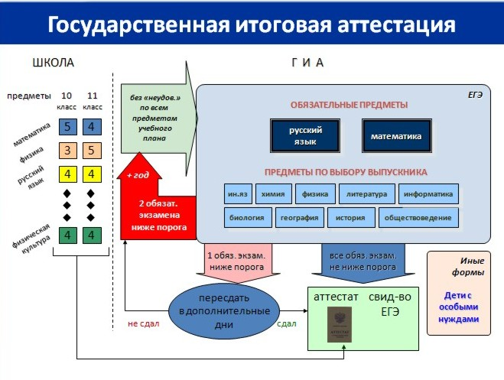

Slide 32


Slide 33
ГИА 9 - 2018
Что нужно знать родителям

Slide 34
ЧТО ТАКОЕ ГИА (ОГЭ)

Slide 35
Освоение образовательных программ основного общего образования завершается обязательной государственной итоговой аттестацией по русскому языку, математике и 2 предметам по выбору учащегося.
Государственная итоговая аттестация — это основной обязательный вид экзамена в 9 классе. Служит для контроля знаний, полученных учащимися за 9 лет, а также для приёма в учреждения среднего профессионального образования (колледжи и техникумы).
ОГЭ оценивается на региональном уровне. После экзаменов ученикам выдают аттестаты о получении основного общего образования. Учащиеся, окончившие 9 класс с отличием, получают аттестаты особого образца.

Slide 36
ФОРМЫ ПРОВЕДЕНИЯ ГИА
ОГЭ – это форма государственной итоговой аттестации по образовательным программам основного общего образования. При проведении ОГЭ используются контрольные измерительные материалы стандартизированной формы.
ГВЭ – форма ГИА в виде письменных и устных экзаменов с использованием текстов, тем, заданий, билетов.

Slide 37
ЧТО СДАЕМ?

Slide 38
В 2015 году обязательными экзаменами в форме ГИА являлись только русский язык и математика.
С 2016 года, кроме русского языка и математики, школьников обязали сдавать ещё два экзамена по выбору.
Соответствующее нововведение зафиксировано в приказа Минобрнауки. 1. Пункт 4 изложить в следующей редакции: «ГИА включает в себя обязательные экзамены по русскому языку и математике, а также экзамены по двум учебным предметам по выбору обучающегося из числа учебных предметов:
физика
химия
биология
литература
география
история
обществознание
иностранные языки (английский, французский, немецкий и испанский языки)
информатика и информационно-коммуникационные технологии (ИКТ)

Slide 39
Первый замминистра образования и науки России Наталья Третьяк заявляла, что в министерстве недовольны тем, что среди школьников намечается тенденция: сдавать только то, что обязательно, а от предметов по выбору отказываться вовсе. Наталья Третьяк сообщила, что вслед за ЕГЭ министерство намерено реформировать ОГЭ, поэтапно увеличив число обязательных экзаменов в девятых классах: с 2016 года сделать вместо двух – четыре, с 2018 – пять, а с 2020 – шесть.

Slide 40
КАК СДАЕМ

Slide 41
ОГЭ по всем учебным предметам начинается в 10.00 по местному времени. В день экзамена участник ОГЭ прибывает в ППЭ не позднее 9.15 по местному времени.
Место проведения: ППЭ в школе с. Овсянка
Допуск в ППЭ осуществляется при наличии у участников документов, удостоверяющих личность, и при наличии их в списках распределения в данный ППЭ.
В случае отсутствия у обучающихся документа, удостоверяющего личность, он допускается в ППЭ после подтверждения его личности сопровождающим.

Slide 42
Если участник ОГЭ опоздал на экзамен, он допускается к сдаче ОГЭ в установленном порядке, при этом время окончания экзамена не продлевается, повторный общий инструктаж не проводится. Организаторы предоставляют необходимую информацию для заполнения полей бланков ОГЭ.
Повторно к участию в ОГЭ по данному учебному предмету в дополнительные сроки указанный участник может быть допущен только по решению председателя ГЭК.

Slide 43
ЗАПРЕЩЕНО!
В день проведения экзамена (в период с момента входа в ППЭ и до окончания экзамена) участникам запрещается иметь при себе средства связи, электронно-вычислительную технику, фото-, аудио- и видеоаппаратуру, справочные материалы, письменные заметки и иные средства хранения и передачи информации, выносить из аудитории письменные заметки и иные средства хранения и передачи информации. Из ППЭ запрещается выносить экзаменационные материалы, в том числе КИМ и черновики на бумажном или электронном носителях, фотографировать экзаменационные материалы.

Slide 44
Рекомендуется взять с собой только необходимые вещи:
Гелевая или капиллярная ручка с чернилами черного цвета
Разрешенные средства обучения и воспитания.
Лекарства и питание (при необходимости)
Иные вещи участники ОГЭ обязаны оставить в специально разрешенном месте для хранения личных вещей до входа в ППЭ

Slide 45
Участники ОГЭ занимают рабочие места в аудитории в соответствие со списками распределения. Изменение рабочего места запрещено.
Во время экзамена запрещено общаться друг с другом, свободно перемещаться по аудитории и ППЭ, выходить из аудитории без разрешения организатора.
При выходе из аудитории во время экзамена участник ОГЭ должен оставить экзаменационные материалы, черновики и письменные принадлежности на рабочем столе.

Slide 46
ВНИМАНИЕ
Участники ОГЭ, допустивших нарушение указанных требований или нарушения Порядка проведения государственной итоговой аттестации, удаляются с экзамена.
Если факт нарушения подтверждается, председатель ГЭК принимает нарушение об аннулировании результатов участника ОГЭ по соответствующему учебному предмету.

Slide 47
ЧЕМ МОЖНО ПОЛЬЗОВАТЬСЯ НА ЭКЗАМЕНЕ
РУССКИЙ ЯЗЫК
Разрешается использовать орфографические словари.
МАТЕМАТИКА
Разрешается пользоваться линейкой.
Справочные материалы, которые можно использовать во время экзамена, выдаются каждому участнику ОГЭ вместе с текстом его экзаменационной работы.

Slide 48
ЧЕМ МОЖНО ПОЛЬЗОВАТЬСЯ НА ЭКЗАМЕНЕ
ФИЗИКА
Можно пользоваться непрограммируемым калькулятором.
Непрограммируемый калькулятор – это калькулятор, который должен обеспечивать арифметические вычисления (сложение, вычитание, умножение, деление, извлечение корня) и вычисление тригонометрических функций (sin, cos, tg, ctg, arcsin, arcos, arctg); не должен предоставлять возможность сохранения в своей памяти баз данных экзаменационных заданий и их решений, а также любой другой информации, знание которой прямо или косвенно проверяется на экзамене.
Калькулятор не должен предоставлять экзаменующемуся возможности получения извне информации во время сдачи экзамена. Коммуникационные возможности калькулятора не должны допускать беспроводного обмена информацией с любыми внешними источниками.
Лабораторное оборудование, необходимое для выполнения части заданий, предоставлятся участникам ОГЭ в пункте проведения экзамена.

Slide 49
ЧЕМ МОЖНО ПОЛЬЗОВАТЬСЯ НА ЭКЗАМЕНЕ
БИОЛОГИЯ
Можно пользоваться линейкой, карандашом и непрограммируемым калькулятором.
ГЕОГРАФИЯ
Разрешено использование непрограммируемого калькулятора, линейки и географических атласов для 7, 8 и 9 классов.

Slide 50
Внимание!
Всё, что не входит в спецификацию КИМ ОГЭ по предмету, иметь и использовать на экзамене запрещено, в том числе:
мобильные телефоны или иные средства связи;
любые электронно-вычислительные устройства;
фото, аудио и видеоаппаратуру;
справочные материалы и письменные заметки;
иные средства хранения и передачи информации.
При нарушении этих правил и отказе в их соблюдении организаторы совместно с уполномоченным представителем ГЭК вправе удалить участника ОГЭ с экзамена с внесением записи в протокол проведения экзамена в аудитории с указанием причины удаления. На бланках и в пропуске проставляется метка о факте удаления с экзамена.

Slide 51
Экзаменационная работа выполняется гелевой, капиллярной ручкой с чернилами черного цвета. Экзаменационная работа, выполненная другими письменными принадлежностями, не обрабатывается и не проверяется.
Участник ОГЭ пользуется при выполнении работы черновиками со штампом образовательной организации, на базе которой организован ППЭ, и делать пометки в КИМ.
Черновики и КИМ не проверяются и записи в них не учитываются при обработке.

Slide 52
Участник ОГЭ, который по состоянию здоровья или другим объективным причинам не может завершить выполнение экзаменационной работы, имеет право досрочно сдать экзаменационные материалы и покинуть аудиторию. Ответственный организатор должен пригласить организатора вне аудитории, который сопроводит такого участника к медицинскому работнику. В случае подтверждения медработником ухудшения состояния здоровья составляется акт о досрочном завершении экзамена по объективным причинам.

Slide 53
Участники ОГЭ, досрочно завершившие выполнение экзаменационной работы, могут покинуть ППЭ. Организаторы принимают у них все экзаменационные материалы.
В 2018 году для сдачи ОГЭ отводится следующее количество времени для каждого предмета:
Предмет | Время (мин)
Русский язык | 235
Математика | 235
Физика | 180
Биология | 180
География | 120
Обществознание | 180

Slide 54
Результаты ГИА признаются удовлетворительными, если участник ГИА набрал количество баллов не ниже минимального, определяемым Рособрнадзором.

Slide 55
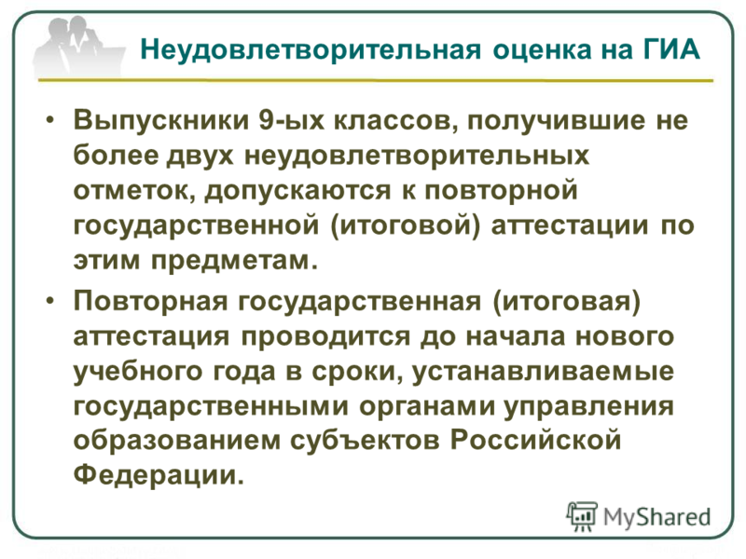

Slide 56
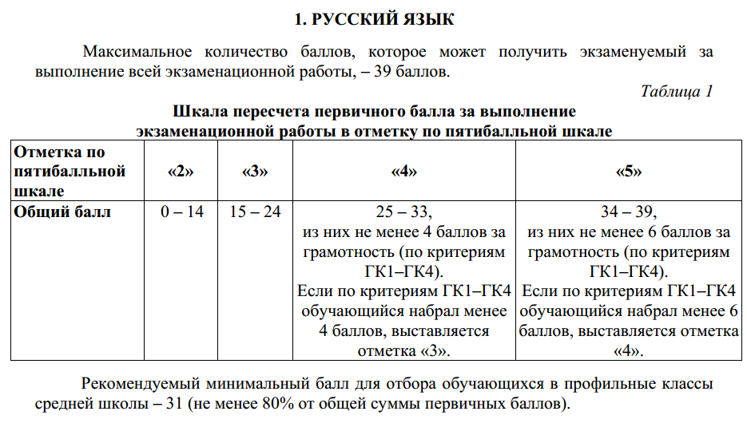
Шкала перевода баллов в отметки

Slide 57
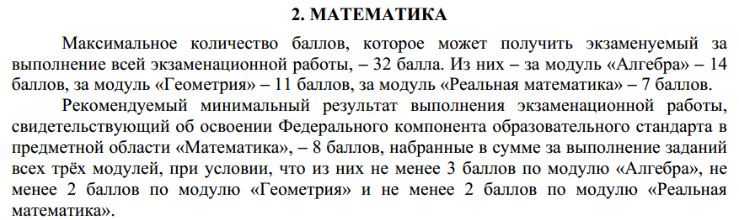
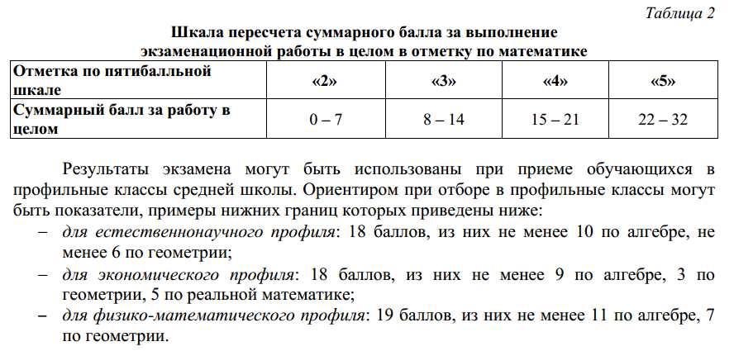

Slide 58
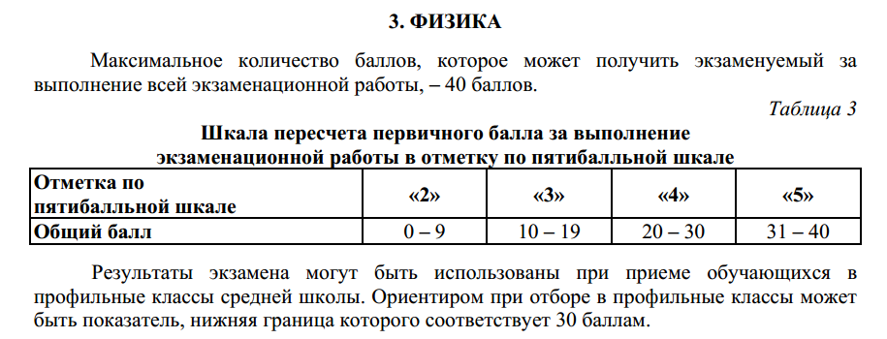

Slide 59
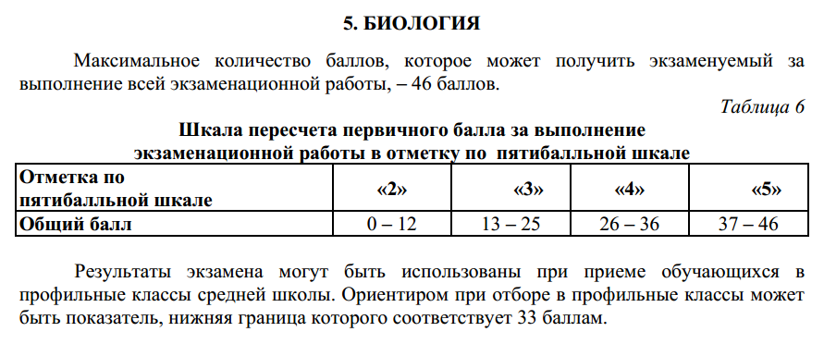

Slide 60
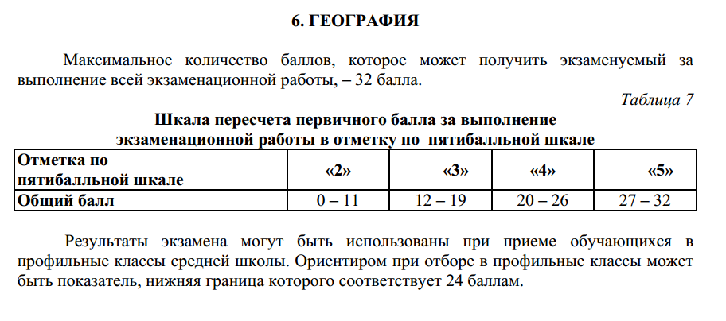

Slide 61
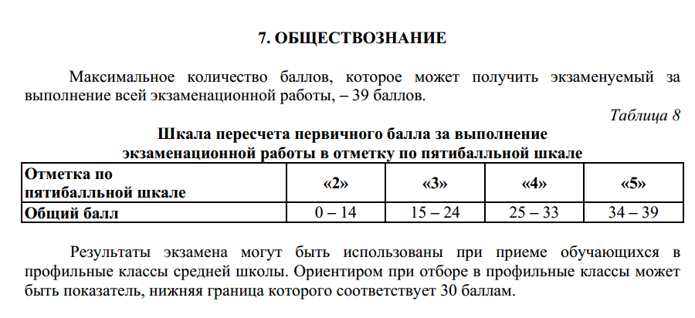

Slide 62
АПЕЛЛЯЦИЯ
Участник ОГЭ имеет право подать апелляцию о нарушении установленного Порядка проведения ГИА и (или) о несогласии с выставленными баллами.
Не рассматривается апелляция по вопросам содержания и структуры заданий по учебным предметам, по вопросам, связанным с оцениваем результатов выполнения заданий с кратким ответом, неправильным оформлением работы.
Апелляцию о нарушении Порядка участник ОГЭ подает в день проведения экзамена члену ГЭК, не покидая ППЭ.
Апелляция о несогласии с выставленными баллами подается в течение двух рабочих дней после официального объявления результатов экзамена в конфликтную комиссию или в образовательную организацию ,в которой они были допущены.
Участники ОГЭ заблаговременно информируются о времени ,месте и порядке рассмотрения апелляций. Обучающийся и (или) его родители (законные представители) при желании присутствуют при рассмотрении апелляции.

Slide 63
При рассмотрении апелляции о нарушении установленного Порядка конфликтная комиссия выносит одно из решений: об отклонении апелляции и об удовлетворении апелляции.
При удовлетворении апелляции результат ОГЭ аннулируется и участнику ОГЭ предоставляется возможность сдать экзамен в иной день, предусмотренный единым расписанием проведения ОГЭ.

Slide 64
По результатам рассмотрения апелляции о несогласии с выставленными баллами конфликтная комиссия принимает решение об отклонении апелляции и сохранении выставленных баллов или удовлетворении апелляции и изменении баллов. Баллы могут быть изменены как в сторону повышения, так и в сторону понижения.

Slide 65
Модель аттестации 9 классов
(по проекту Положения о проведении Г(И)А-9)
АТТЕСТАТ
об основном
общем образовании
Г(И)А-9
пройдена
успешно
Решение о
допуске к
Г(И)А-9
допущен
Неудовлетворительный
результат
по одному из
обязательных предметов
сдал
ПЕРЕСДАЧА
не допущен
не сдал
Неудовлетворительный
результат
по двум обязательным
предметам
Повторное обучение
Справка об обучении
в образовательном
учреждении

Slide 66
Модель аттестации 9 классов
(по проекту Положения о проведении ГИА-9)
Предмет, который
дополнительно
может быть
установлен
субъектом РФ
Обязательные предметы
Русский язык
Математика
Допуск к Г(И)А
(выпускники, имеющие годовые отметки
по всем общеобразовательным
предметам учебного плана
за 9 класс
не ниже удовлетворительных,
а также обучающиеся,
имеющие неудовлетворительную годовую отметку
по одному предмету, с обязательной
сдачей экзамена по этому предмету)
из числа
Предметы по выбору
Литера-тура | Ин. яз. (английский, французский, немецкий и испанский) |  | Физика | Химия
География | История | Общество-знание | Биология | Информатика и ИКТ
Расчет итоговой отметки
Среднее арифметическое годовой отметки по предмету за весь курс его изучения в основной школе
Определение предметов по выбору
Для поступления в профильный класс | Для поступления в СПО
Перечень предметов определяет ОУ | Перечень предметов соответствует профилю ОУ СПО

Slide 67
http://www.fipi.ru/content/otkrytyy-bank-zadaniy-ege
http://www.fipi.ru/content/otkrytyy-bank-zadaniy-oge
http://fipi.ru/ege-i-gve-11/itogovoe-sochinenie
http://www.ege.edu.ru/ru/
https://sdamgia.ru/

